Slide 1
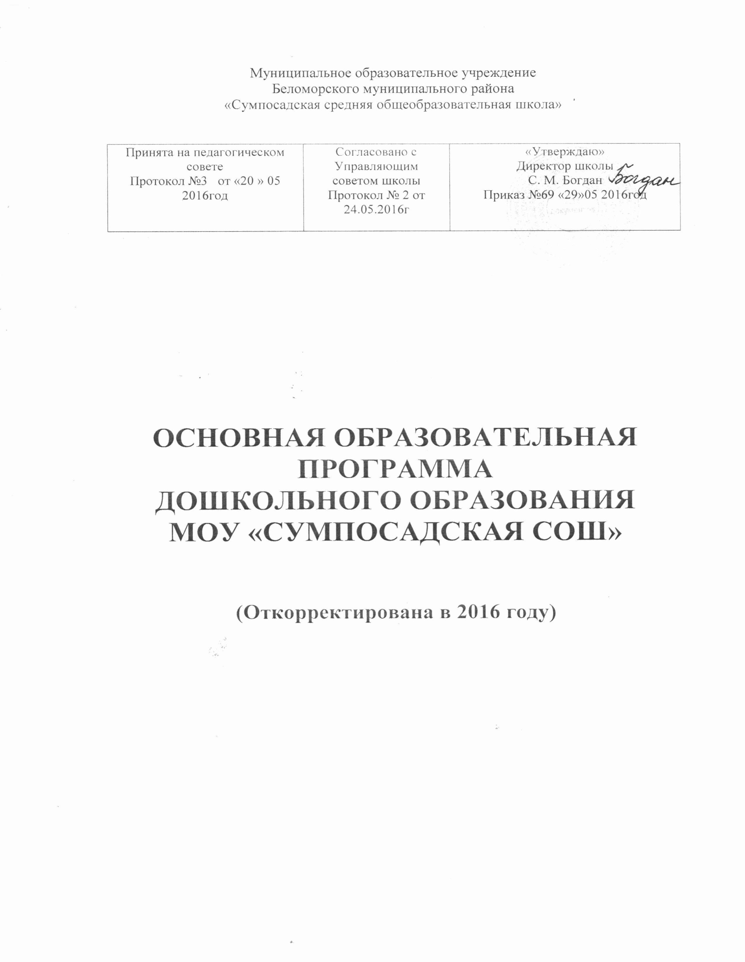
Республика Карелия
Беломорский район
с. Сумский Посад

Slide 2
Краткая презентация
основной образовательной
программы дошкольного образования
МОУ «Сумпосадская СОШ»
Беломорского муниципального района
Республики Карелия

Slide 3
Цель Программы
Целью Программы является
проектирование социальных ситуаций развития ребенка и развивающей предметно-пространственной среды, обеспечивающих позитивную социализацию, мотивацию и поддержку индивидуальности детей через общение, игру, познавательно-исследовательскую деятельность и другие формы активности;
формирование основ базовой культуры личности всестороннего развития психических и физических качеств;
формирование предпосылок к учебной деятельности; обеспечение безопасности жизнедеятельности дошкольников

Slide 4
Задачи:
– охрана и укрепление физического и психического здоровья детей, в том числе их эмоционального благополучия;
- обеспечение равных возможностей для полноценного развития каждого ребенка в период дошкольного детства независимо от места проживания, пола, нации, языка,
социального статуса;
– создание благоприятных условий развития детей в соответствии с их возрастными и индивидуальными особенностями, развитие способностей и творческого
потенциала каждого ребенка как субъекта отношений с другими детьми, взрослыми и миром;
– объединение обучения и воспитания в целостный образовательный процесс на основе духовно-нравственных и социокультурных ценностей, принятых в обществе правил и норм поведения в интересах человека, семьи, общества;
– формирование общей культуры личности детей, развитие их социальных, нравственных, эстетических, интеллектуальных, физических качеств, инициативности,
самостоятельности и ответственности ребенка, формирование предпосылок учебной
деятельности;
– формирование социокультурной среды, соответствующей возрастным и
индивидуальным особенностям детей;
– обеспечение психолого-педагогической поддержки семьи и повышение компетентности родителей (законных представителей) в вопросах развития и образования, охраны и укрепления здоровья детей;
- обеспечение преемственности целей, задач и содержания дошкольного общего и
начального общего образования.

Slide 5
В соответствии с требованиями ФГОС ДО МОУ «Сумпосадская СОШ»
программа состоит из двух частей:
обязательная часть (объём не менее 60% от её общего объёма) и вариативная часть (часть, формируемая участниками образовательных отношений).
Парциальные программы (вариативная часть):
«Растим детей здоровыми, крепкими, жизнерадостными»
«Музейная педагогика как одно из средств внедрения регионального компонента в содержание дошкольного
образования»
«Я исследую мир»

Slide 6
Образовательная программа дошкольного образования включает три раздела:
Целевой (пояснительная записка, цели, задачи, принципы подходы, характеристика развития детей, результаты освоения программы)
Содержательный (общее содержание Программы, описание образовательной деятельности , методы и средства реализации Программы)
Организационный:
психолого-педагогические условия, обеспечивающие развитие ребенка;
организация развивающей предметно-пространственной среды;
характеристика условий МОУ «Сумпосадская СОШ»;
материально-техническое обеспечение Программы; организация режима пребывания детей в ДОУ и др.

Slide 7
Принципы и подходы к формированию Программы:
1. Поддержка разнообразия детства. 2. Сохранение уникальности и самоценности детства как важного этапа в общем развитии человека. Самоценность детства – понимание детства как периода жизни значимого самого по себе, значимого тем, что происходит с ребенком сейчас, а не тем, что этот этап является подготовкой к последующей жизни. Этот принцип подразумевает полноценное проживание ребенком всех этапов детства (младенческого, раннего и дошкольного детства), обогащение (амплификацию) детского развития.
3. Позитивная социализация ребенка
4. Личностно-развивающий и гуманистический характер взаимодействия взрослых (родителей (законных представителей), педагогических и иных работников Организации) и детей.
5. Содействие и сотрудничество детей и взрослых, признание ребенка полноценным участником (субъектом) образовательных отношений.
6. Сотрудничество МОУ «Сумпосадская СОШ» с семьей.
7. Сетевое взаимодействие с организациями социализации, образования, охраны здоровья и другими партнерами, которые могут внести вклад в развитие и образование детей, а также использование ресурсов местного сообщества и вариативных программ дополнительного образования детей для обогащения детского развития.
8. Индивидуализация дошкольного образования предполагает такое построение
образовательной деятельности, которое открывает возможности для индивидуализации
образовательного процесса, появления индивидуальной траектории развития каждого ребенка с характерными для данного ребенка спецификой и скоростью, учитывающей его интересы, мотивы, способности и возрастно-психологические особенности.
9. Возрастная адекватность образования.
10. Развивающее вариативное образование.
11. Полнота содержания и интеграция отдельных образовательных областей.
12. Инвариантность ценностей и целей при вариативности средств реализации и
достижения целей Программы.

Slide 8
В соответствии с ФГОС ДО специфика дошкольного образования в МОУ «Сумпосадская СОШ» учитывает результаты освоения Программы:
Целевые ориентиры в младенческом возрасте
- потребность в эмоциональном общении, поиске разнообразных впечатлений, избирательное отношение к близким и посторонним людям;
–активно обследует разнообразные предметы, интересуется и манипулирует ими, пытается подражать действиям взрослых; проявляет инициативу и настойчивость в желании получить ту или иную игрушку и действовать с ней по своему усмотрению;
–во взаимодействии со взрослым пользуется разнообразными средствами общения: мимикой, жестами, голосовыми проявлениями (лепечет, произносит первые слова); стремится привлечь взрослого к совместным действиям с предметами; различает поощрение и порицание взрослыми своих действий;
–охотно слушает детские стишки, песенки, игру на музыкальных инструментах;
- рассматривает картинки, узнает, что на них изображено, по просьбе взрослого может показать названный предмет; пытается сам использовать мелки и карандаши;
–стремится проявлять самостоятельность при овладении навыками самообслуживания (есть ложкой, пить из чашки и пр.);
–проявляет двигательную активность: свободно изменяет позу, сидит, ползает, встает на ножки, переступает ногами, ходит самостоятельно или при поддержке взрослых.

Slide 9
Целевые ориентиры в раннем возрасте
К трем годам ребенок:
–интересуется окружающими предметами, активно действует с ними, исследует их свойства, экспериментирует. Использует специфические, культурно фиксированные
предметные действия, знает назначение бытовых предметов (ложки, расчески, карандаша и пр.) и умеет пользоваться ими. Проявляет настойчивость в достижении результата своих действий;
–стремится к общению и воспринимает смыслы в различных ситуациях общения со взрослыми, активно подражает им в движениях и действиях, умеет действовать согласованно;
–владеет активной и пассивной речью: понимает речь взрослых, может обращаться с вопросами и просьбами, знает названия окружающих предметов и игрушек;
–проявляет интерес к сверстникам; наблюдает за их действиями и подражает им. Взаимодействие с ровесниками окрашено яркими эмоциями;
–в короткой игре воспроизводит действия взрослого, впервые осуществляя игровые замещения;
–проявляет самостоятельность в бытовых и игровых действиях. Владеет простейшими навыками самообслуживания;
–любит слушать стихи, песни, короткие сказки, рассматривать картинки, двигаться под музыку. Проявляет живой эмоциональный отклик на эстетические впечатления. Охотно включается в продуктивные виды деятельности (изобразительную деятельность, конструирование и др.);
–с удовольствием двигается – ходит, бегает в разных направлениях, стремится осваивать различные виды движения (подпрыгивание, лазанье, перешагивание и пр.).

Slide 10
Целевые ориентиры на этапе завершения освоения Программы
К семи годам:
–ребенок овладевает основными культурными способами деятельности, проявляет инициативу и самостоятельность в игре, общении, конструировании и других видах детской активности. Способен выбирать себе род занятий, участников по совместной деятельности;
–ребенок положительно относится к миру, другим людям и самому себе, обладает
чувством собственного достоинства. Активно взаимодействует со сверстниками и взрослыми, участвует в совместных играх. Способен договариваться, учитывать интересы и чувства других, сопереживать неудачам и радоваться успехам других, адекватно проявляет свои чувства, в том числе чувство веры в себя, старается разрешать конфликты;
–ребенок обладает воображением, которое реализуется в разных видах деятельности и прежде всего, в игре. Ребенок владеет разными формами и видами игры, различает условную и реальную ситуации, следует игровым правилам;
–ребенок достаточно хорошо владеет устной речью, может высказывать свои мысли и желания, использовать речь для выражения своих мыслей, чувств и желаний, построения речевого высказывания в ситуации общения, может выделять звуки в словах, у ребенка складываются предпосылки грамотности;
–у ребенка развита крупная и мелкая моторика. Он подвижен, вынослив, владеет
основными произвольными движениями, может контролировать свои движения и управлять ими;
–ребенок способен к волевым усилиям, может следовать социальным нормам поведения и правилам в разных видах деятельности, во взаимоотношениях со взрослыми и сверстниками, может соблюдать правила безопасного поведения и личной гигиены;
–ребенок проявляет любознательность, задает вопросы взрослым и сверстникам,
интересуется причинно-следственными связями, пытается самостоятельно придумывать
объяснения явлениям природы и поступкам людей

Slide 11
Образовательные области
«Познавательное развитие»
«Социально-коммуникативное
развитие»
Образовательные области
«Физическое развитие»
Речевое развитие
«Художественно-эстетическое арзвитие»

Slide 12
Организационный раздел:
психолого-педагогические условия, обеспечивающие развитие ребенка;
организация развивающей предметно-пространственной среды;
характеристика условий МОУ «Сумпосадская СОШ»;
материально-техническое обеспечение Программы; организация режима пребывания детей в ДОУ и др.;
поддержка инициативы и самостоятельности детей в специфических для них видах деятельности;
методы и приемы, способствующие формированию самостоятельности и развитию детской инициативы;
работа с родителями;
кадровые условия реализации программы.

Slide 13
Перспективы работы по совершенствованию и развитию содержания Программы и обеспечивающих ее реализацию нормативно-правовых, финансовых, научно-методических, кадровых, информационных и материально-технических ресурсов
Организационные условия совершенствования и развития основной образовательной программы дошкольной группы МОУ «Сумпосадская СОШ» Программы следующие:
- предоставление доступа к открытому тексту Программы в электронном и бумажном виде;
-предоставление возможности давать экспертную оценку, рецензировать и комментировать ее положения на методических объединениях волости, конференциях, семинарах и др.;
-предоставление возможности апробирования Программы, в т. ч. ее отдельных Положений, на базе дошкольных групп школ волости с последующим обсуждением результатов;
- регулярное консультирование с методистами ИМЦО г. Беломорска по реализации Программы;
- совершенствование кадровых, материально-технических условий для создания развивающей предметно-развивающей среды;
- совершенствование финансовых условий, направленных на повышение качества посредством разработки эффективных контрактов с сотрудниками.
Ожидаемый результат:
Разработка и публикация методических материалов по организации и проведению занятий по образовательным областям будет способствовать:
- методическому росту педагогов;
- обобщению и распространению педагогического опыта,
- воспитанию деятельного (обладающего элементарными проектными и исследовательскими навыками), активного, креативного, любознательного, инициативного, доброжелательного, уверенного в себе, имеющего чувство собственного достоинства выпускника-дошкольника.

Slide 14
Спасибо за внимание!

